Slide 1
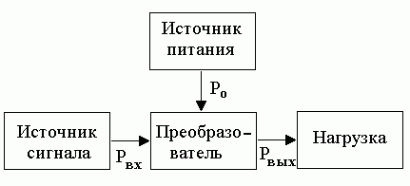

Общие сведения об усилителях
Электронным усилителем называется устройство, которое обеспечивает на нагрузке мощность большую, чем подана на его вход, при сохранении формы сигнала. Увеличение мощности сигнала возможно лишь за счет наличия в устройстве источника, энергия которого преобразуется в энергию сигнала. В электронных усилителях в качестве преобразователя используются усилительные лампы, биполярные и полевые транзисторы.
Обобщенная схема усилителя:
Сравнительно маломощный входной сигнал управляет большой энергией источника питания, благодаря чему на нагрузке выделяется усиленный сигнал.
Под коэффициентом передачи по мощности усилителя понимают отношение выходной мощности к входной:

Slide 2




При гармоническом входном сигнале:
Здесь U_{m,вых} , I_{m,вых} - амплитуды напряжений и токов на выходе усилителя.
Если важным является коэффициент передачи по напряжению ,
то говорят об усилителе напряжения,
если важным является коэффициент передачи по току,
то такой усилитель называют усилителем тока.
В этих случаях, как правило, не интересуются такой энергетической характеристикой усилителя как коэффициент полезного действия (КПД) – это отношение полезной мощности на выходе при гармоническом входном сигнале к мощности, затрачиваемой источником питания:
где E_{ип} - напряжение источника питания, I_{вых,0} - постоянная составляющая тока, протекающая через него.
В оконченных усилителях основными параметрами являются полезная мощность и КПД.

Slide 3
Классификация усилителей
По характеру усиливаемых сигналов различают:
  Усилители непрерывных сигналов. Здесь пренебрегают процессами установления. Основная характеристика – частотная передаточная характеристика усилителя.
  Усилители импульсных сигналов. Входной сигнал изменяется настолько быстро, что переходные процессы в усилителе являются определяющими при нахождении формы сигнала на выходе. Основной характеристикой является импульсная передаточная характеристика усилителя.
По назначению усилителя делятся на:
  усилители напряжения,
  усилители тока,
  усилители мощности.
Все они усиливают мощность входного сигнала. Однако собственно усилители мощности должны и способны отдать в нагрузку заданную мощность при высоком коэффициенте полезного действия.

Slide 4
По режиму работы активного элемента различают:
  Режим слабого сигнала. Нелинейный активный элемент работает в квазилинейном режиме. Применяется в усилителях напряжения или тока.
  Режим большого сигнала. Применяется в усилителях мощности.
По типу используемых активных элементов усилители делятся на:
ламповые;
транзисторные;
диодные;
параметрические;
СВЧ-усилители, работающие с помощью специальных СВЧ-приборов и др.

Slide 5
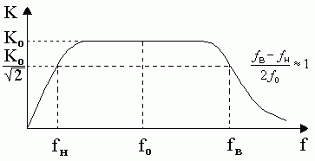
В зависимости от вида частотной передаточной характеристики усилителя и абсолютным значениям полосы частот различают:
  Усилители постоянного тока (УПТ). Такое название обусловлено тем, что они способны усиливать очень медленные изменения сигналов (в том числе постоянные) , т.е. рабочая полоса частот начинается от нулевой частоты до некоторой верхней граничной частоты. Величина верхней граничной частоты f_{в} зависит от вида усиливаемых сигналов. Так, если УПТ используется в канале изображения телевизионной системы, то f_{в} составляет 6 - 6,5 МГц , т.е. УПТ это, как правило, широкополосный усилитель.
  Усилители низкой частоты (усилители звуковой частоты). Название условное, оно подчеркивает, что нижняя граничная частота лежит в области низких частот, несоизмеримо ниже верхней граничной частоты. Само значение верхней граничной частоты может быть разным: от единиц-десятков КГц до сотен МГц. АЧХ таких усилителей имеет вид:

Slide 6
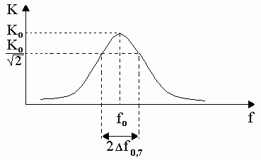
Усилители радиочастоты (полосовые усилители, усилители высокой частоты, избирательные усилители). АЧХ таких усилителей имеет вид:

Slide 7
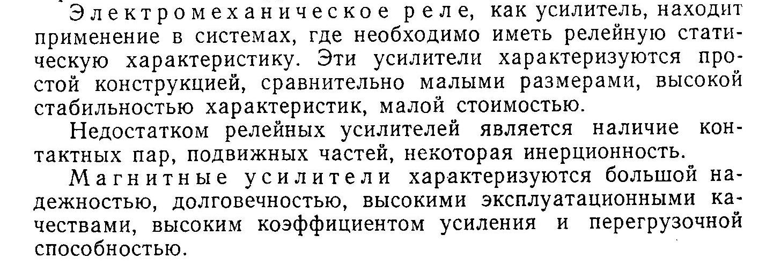
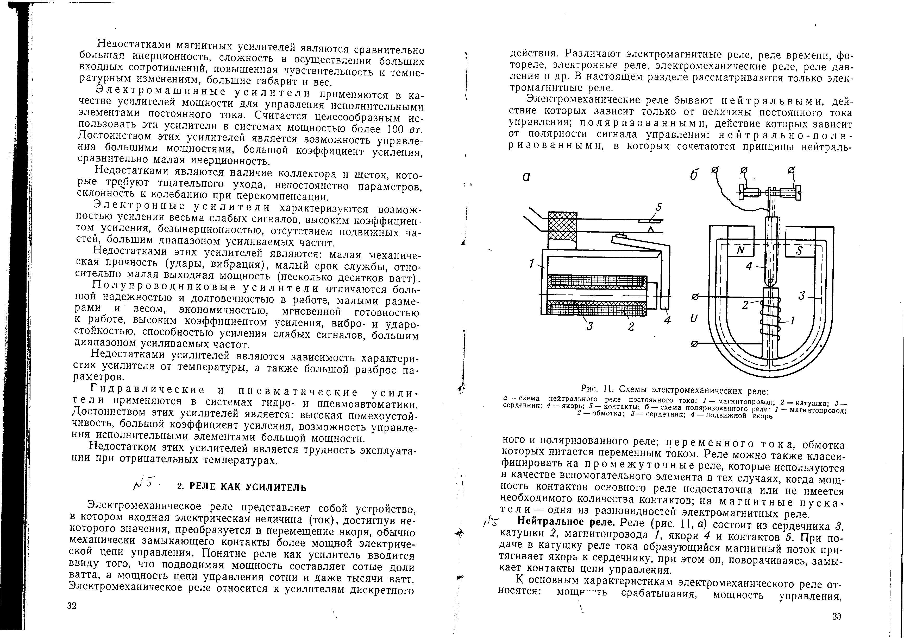
В зависимости от природы усилительного элемента различают:

Slide 10

Основные показатели и характеристики усилителя
1. Коэффициенты передачи по напряжению, по току и по мощности в полосе пропускания.
Часто используют значения коэффициента передачи в децибеллах
2. Полоса пропускания усилителя по уровню половинной мощности ( по амплитуде) 2Δ f_{0,7}, нижняя и верхняя граничные частоты: f_{н} , f_{в} .
3. Входное сопротивление – сопротивление между входными зажимами усилителя при подключенной нагрузке.
4. Выходное сопротивление усилителя – сопротивление между выходными зажимами вместе с известным сопротивлением источника сигнала.
5. КПД для усилителя мощности.

Slide 11
Важным свойством усилителя является неискаженная передача входного сигнала в нагрузку.
Искажения сигналов в усилителе обусловлены двумя факторами:
1. Наличием в схеме усилителя реактивных элементов и межэлектродных емкостей в активном элементе , что приводит к так называемым частотным (линейным) искажениям сигналов. Различные частотные составляющие входного сигнала усиливаются по-разному, приводя к изменению формы сигнала. Линейные (амплитудные и фазовые) искажения определяются неравномерностью АЧХ и нелинейностью ФЧХ усилителя. Мерой амплитудных искажений является отношение коэффициента передачи усилителя на заданной частоте к коэффициенту передачи в полосе пропускания.
М=K(f)/K_{o}
При М=1 амплитудные искажения отсутствуют, М>1 характеризует подъем АЧХ, М<1 характеризует спад АЧХ.
Нелинейность ФЧХ приводит к изменениям соотношений между фазами составляющих сигнала, и в конечном итоге к искажению формы сигнала. Частотные искажения называются линейными, т.к. они обусловлены линейными элементами схемы. Равномерность АЧХ и линейность ФЧХ усилителя в полосе сигнала характеризует передачу без искажений.

Slide 12

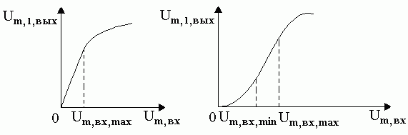
2. Наличие нелинейного элемента в усилителе приводит к появлению в спектре выходного сигнала составляющих с частотами, которых не было в исходном входном сигнале. Искажения, вызванные этими составляющими, называются нелинейными. Оценка нелинейных искажений производится по формуле
где U_{m,1} - амплитуда первой гармоники усиливаемого сигнала, U_{m,n} – амплитуды высших гармонических составляющих сигнала на выходе усилителя.
Характеристикой, позволяющей выбрать режим работы с минимальными нелинейными искажениями, является амплитудная характеристика усилителя - зависимость амплитуды первой гармоники выходного сигнала от амплитуды гармонического сигнала на входе.
Примеры АХ:
Амплитуды входного сигнала Um, вх, min и Um, вх, max определяют динамический диапазон усилителя.

Slide 13
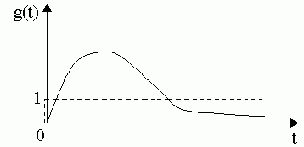


Для импульсных усилителей важной является переходная g(t) (или импульсная h(t)) характеристика усилителя. Это зависимость значения выходного напряжения от времени при скачкообразном изменении входного напряжения. При прохождении импульсного сигнала переходная характеристика позволяет оценить степень искажения сигнала на выходе. Типичный вид переходной характеристики УНЧ показан ниже.
Импульсная характеристика усилителя определяется как производная от переходной:
Она связана парой преобразований Фурье с частотной характеристикой усилителя:
Чем шире частотная характеристика, тем короче переходные процессы в усилителе; так нижняя граничная частота УНЧ отвечает за неискаженную передачу медленно меняющейся части усиливаемого сигнала (например, полочки в импульсе прямоугольной формы), а верхняя граничная частота – за неискаженную передачу быстроменяющейся части сигнала (например, фронтов прямоугольных импульсов).

Slide 14
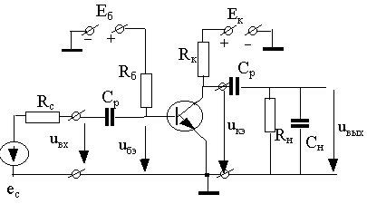
Основные схемы подключения.
Схема усилителя на биполярном транзисторе с общим эмиттером (ОЭ).
Описание:
Источники постоянного напряжения Е_{к} и Е_{б} вместе с резисторами R_{к} и R_{б} обеспечивают статический режим транзистора. Источник сигнала изображен вместе со своим внутренним сопротивлением R_{с}.
Внутренние сопротивления источников постоянного напряжения Е_{к} и Е_{б} обычно малы и не изображены на схеме. Нагрузка представлена комплексным сопротивлением, обычно включающим в себя резистивную R_{н} и емкостную С_{н} составляющие.
Резистор R_{к} предназначен для выделения на нем усиленного выходного напряжения, так как напряжение между коллектором и эмиттером может меняться лишь при наличии на пути изменяющегося коллекторного тока сопротивления.
Конденсаторы C_{р} обеспечивают независимость каскада по постоянному току от источника сигнала и нагрузки, поэтому они называются разделительными.

Slide 15
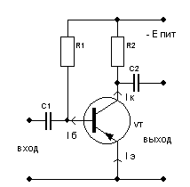
Рассмотрим работу каскада подробнее: при подаче на базу входного напряжения - входной ток протекает через переход "база-эмиттер" транзистора, что вызывает открывание транзистора и, в следствии этого, увеличение коллекторного тока. В цепи эмиттера транзистора протекает ток, равный сумме тока базы и тока коллектора. На резисторе в цепи коллектора, при прохождении через него тока, возникает некоторое напряжение, величиной значительно превышающей входное. Таким образом происходит усиление транзистора по напряжению. Так как ток и напряжение в цепи - величины взаимосвязанные, аналогично происходит и усиление входного тока.
Каскад с общим эмиттером обладает высоким усилением по напряжению и току. К недостаткам данной схемы включения можно отнести невысокое входное сопротивление каскада (порядка сотен Ом), высокое (порядка десятков КОм) выходное сопротивление. Отличительная особенность - изменение фазы входного сигнала на 180 градусов (то есть - инвертирование). Благодаря высокому коэффициенту усиления схема с ОЭ имеет преимущественное применение по сравнению с ОБ и ОК.

Slide 16
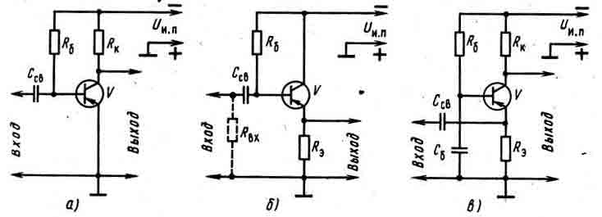
Схема усилителя на биполярном транзисторе с общим коллектором (ОК).
Описание: Входной сигнал подается на базу и эмиттер через эмиттерный резистор Rэ, который является частью коллекторной цепи. С этого же резистора, выполняющего функцию нагрузки транзистора, снимается и выходной сигнал. Таким образом, этот участок коллекторной цепи является общим для входной и выходной цепей, поэтому и название способа включения транзистора - ОК. Каскад с транзистором, включенным по такой схеме, по напряжению дает усиление меньше единицы. Усиление же по току
получается примерно такое же, как если бы транзистор был включен по схеме ОЭ. Но зато входное сопротивление такого каскада может составлять 10 - 500 кОм, что хорошо согласуется с большим выходным сопротивлением каскада на транзисторе, включенном по схеме ОЭ. По существу, каскад не дает усиления по напряжению, а лишь как бы повторяет подведенный к нему сигнал. Поэтому транзисторы, включаемые по такой схеме, называют также эмиттерными повторителями.

Slide 17
Схема усилителя на биполярном транзисторе с общей базой (ОБ).
Описание:
База через конденсатор Rб по переменному току заземлена, т. е. соединена с общим проводником питания. Входной сигнал через конденсатор Ссв. подают на эмиттер и базу, а усиленный сигнал снимают с коллектора и с заземленной базы. База, таким образом, является общим электродом входной и выходной цепей каскада. Такой каскад дает усиление по току меньше единицы, а по напряжению - такое же, как транзистор, включенный по схеме с ОЭ (10 - 200). Из - за очень малого входного сопротивления, превышающего нескольких десятков (30-100) Ом, включение транзистора по схеме ОБ используют главным образом в генераторах электрических колебаний, в сверхгенеративных каскадах, применяемых, например, в аппаратуре радиоуправления моделями.

Slide 18
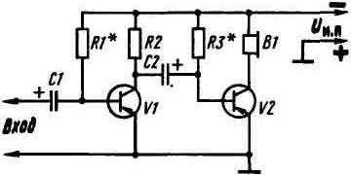
Двухкаскадный усилитель на транзисторах.
Описание:
Электрический сигнал, поданный через конденсатор С1 на вход первого каскада и усиленный транзистором V1, с нагрузочного резистора R2 через разделительный конденсатор С2 поступает на вход второго каскада.
Здесь он усиливается транзистором V2 и телефонами В1,
включенными в коллекторную цепь транзистора, преобразуется в звук. Конденсатор С1 выполняет две задачи: свободно пропускает к транзистору переменное напряжение сигнала и предупреждает замыкание базы на эмиттер через источник сигнала. Конденсатор С2 связывает каскады усилителя по переменному току. Он должен хорошо пропускать переменную составляющую усиливаемого сигнала и задерживать постоянную составляющую коллекторной цепи транзистора первого каскада. Если вместе с переменной составляющей конденсатор будет проводить и постоянный ток, режим работы транзистора выходного каскада нарушится и звук станет искаженным или совсем пропадет. Конденсаторы, выполняющие такие функции, называют конденсаторами связи, переходными или разделительными..

Slide 19
Гидравлический усилитель
Гидравлическим усилителем называется устройство, перемещающее золотник или иное управляющее устройство гидравлического исполнительного механизма и одновременно усиливающее мощность входного сигнала.
Гидравлический усилитель обеспечивает в системах регулирования однонаправленное прохождение сигнала от электромеханического преобразователя к выходному гидравлическому исполнительному механизму большой мощности.
Гидравлический усилитель имеет следующие преимущества перед другими усилительными устройствами:
высокую чувствительность к перемещению входного звена управления;
высокую скорость исполнения, практическое согласование динамики входного и выходного звеньев;
большое развиваемое усилие, зависящее только от давления гидрожидкости и диаметра цилиндра исполнительного механизма.
Для осуществления слежения в гидроусилителях применяется жесткая обратная связь выхода со входом так, что любое рассогласование приводит к равновесию, но уже в новом согласованном состоянии ведущего и ведомого звеньев.

Slide 20
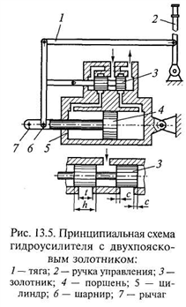
Принцип действия золотникового гидроусилителя
Принцип действия гидроусилителя основан на автоматическом поддержании согласования между входом и выходом и слежении выходного звена за входом, разность между которыми дает рассогласование, приводящее в действие исполнительный механизм, восстанавливающий согласование.
Например, при перемещении ручки управления 2 перемещается тяга 7. Так как золотник 3 легко перемещается, центр шарнира 6 в
первый момент движения тяги 1 будет неподвижен, ввиду чего движение ручки управления вызовет через рычаг 7 смещение плунжера золотника 3. В результате этого жидкость под давлением поступит в соответствующую полость цилиндра 5. Другая полость цилиндра через золотник 3 соединяется со сливом. Под действием давления жидкости произойдет перемещение поршня 4, а следовательно, и центра шарнира 6 выхода на некоторое расстояние, пропорциональное отклонению тяги ) системы ручного управления. Если движение ручки управления 2 будет прекращено, то тяга 1 также остановится и движущийся поршень 4 сообщит через рычаг 7 плунжеру золотника 3 перемещение, противоположное тому, которое он получил до этого при смещении ручки. Так как окно золотника, имеющего размер /, вследствие обратного движения плунжера будет перекрываться, количество жидкости, поступающей в цилиндр 5, уменьшится и скорость поршня будет снижаться до тех пор, пока в среднем (нейтральном) положении золотника поступление жидкости не прекратится и поршень не остановится.

Slide 21
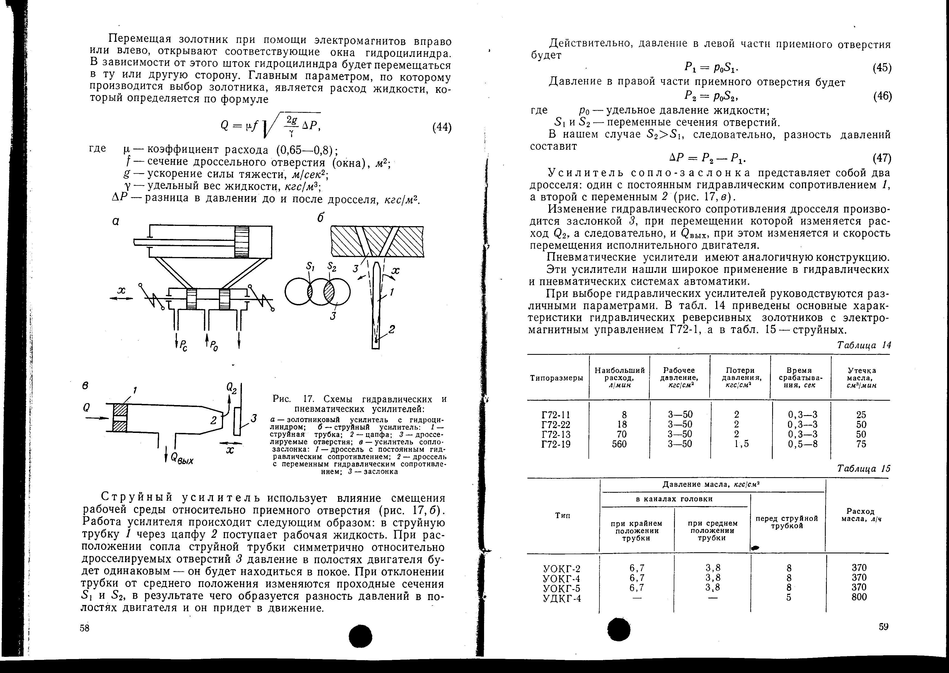
Принцип действия струйного гидроусилителя

Slide 22
Принцип действия гидроусилителя типа сопло-заслонка

Slide 23
Пневматические усилители
Пневматические усилители предназначены для усиления сигналов по мощности и давлению. Пневмоусилители делятся на два класса: дроссельные и струйные. Наиболее распространены дроссельные пневматические усилители типа сопло - заслонка и золотники. Усилитель типа сопло - заслонка является частным случаем междроссельной камеры. К струйным усилителям относится струйная трубка. Золотниковые пневматические усилители по своей конструкции и принципу действия практически не отличаются от аналогичных гидравлических золотниковых усилителей. Ввиду малой вязкости воздуха утечки в пневматических золотниках велики, поэтому зазор между штоком и втулкой золотника необходимо делать как можно меньше (для золотников с диаметрами 10...25 мм не более 0,010 мм). Так как воздух не обладает смазывающей способностью, следует избегать конструкций пневматических золотников с большим числом трущихся поверхностей и сочетать материалы с хорошими антифрикционными свойствами при отсутствии смазки. Преимущество пневматических золотников состоит в том, что массовый расход воздуха, а следовательно, и гидродинамические силы, действующие на них, сравнительно невелики. Поэтому для привода пневматических золотников можно использовать маломощную систему. Кроме того, в пневматических золотниках нет необходимости введения компенсации гидродинамических сил.

